Slide 1
Condiciones E Iteraciones

Slide 2
Puntos a Ver
If, IF-Else, If-Elif-Else
While
For

Slide 3
Pasos en las condiciones
Programa
X= 5
if x < 10:
print(“pequeño”);
If x < 20:
print(“Grande”)
Print(“Fin”)
X=5
X < 10
Pequeño
X < 20
Grande
Fin

Slide 4
Comparadores
Nos sirven para saber el resultado de una respuesta, sí o no.
Usan comparación de operaciones, usando sí / Verdadero y No / Falso
Analizan Los valores, pero no los cambian
Símbolo | Valor
< | Menor que
<= | Menor o igual que
> | Mayor que
=> | Mayor o igual que
== | Igual a
!= | No igual a

Slide 5
X = 5
If x == 5:
Print(‘Igual a 5’)
If x > 4:
Print(‘Mayor a 4’)
If x => 5:
Print(“Mayor o igual a 5”)
If x < 6:
Print(“Menor a 6”)
If x <= 5:
Print(“Menor o igual a 5”)
If x != 6:
Print(“No es igual a 6”)

Slide 6
Indentación
Incrementa la indentación sí previo a la línea existe alguna condición, iteración o inicio de función
Se usa para especificar a que bloque de código pertenece la línea
Si salimos del bloque de código deincrementa la indentación
Los espacios son ignorados
Los comentarios no es necesario que vayan indentados

Slide 7
Cuidado ! Activa el tabulador
La mayoría de los editores lo permiten
Python por buenas practicas considera cuatro espacios para indentar

Slide 8
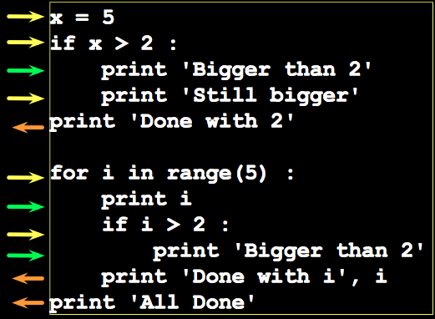

Slide 9
Decisiones Anidadas
X > 1
‘Mas que uno’
X=42
If x > 1:
Print(‘Mas que uno’)
If x < 100:
Print(‘Menor que 100’)
Print(‘Todo bien’)
X < 100
‘Menor que 100’
‘Todo bien’

Slide 10
If -Else
X=4
X=4
If x > 2:
print (“Grande”)
Else:
print (“Chico”)
Print (“Bravo”)
X > 2
Chico
Grande
Bravo

Slide 11
If-Elif-Else
X= 5
X < 2
X = 5
If x < 2:
Print (“ Pequeño”)
Elif x < 10:
Print(“Mediano”)
Else:
Print (“Grande”)
Pequeño
X < 10
Mediano
Grande

Slide 12
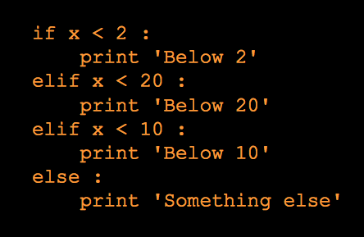
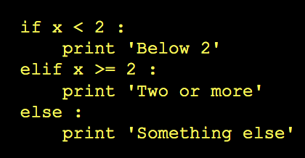
Dudas

Slide 13
Iteraciones
X = 5
X > 0
X = 5
While n > 0:
print (n)
n = n -1
Print(‘Kaboom’)
Print(n)
n
n = n-1
Kaboom

Slide 14
Iteraciones
X = 5
X > 0
X = 5
While n > 0:
print (‘Judías’)
print(‘Habichuelas’)
Print(‘Kaboom’)
‘Judias’
‘Habichuelas’
Kaboom

Slide 15

Operador break
Un ‘Break’ es un operador que termina de manera abrupta al segmento de código sobre el cual existe
Podemos decir que es el fin de un ciclo de manera anticipada
Notes:
While true:
n = input(“>>”)
if n == ‘done’:
break
print line
Prin hola

Slide 16
Operador Continue
Es un operador termina la iteración y salta al inicio del bloque de código
Notes:
while True:
line = raw_input('> ')
if line[0] == '#' :
continue
if line == 'done' :
break
print line
print 'Done!

Slide 17
For Each
Sirve para recorrer un arreglo o una lista de valores
For var in rango:
pass
for i in [5, 4, 3, 2, 1] :
print (i)
Print(‘Yeah’)

Slide 18
For each para cadenas
Friends = [‘Laura’, ‘Sandra’, ‘Luis’, ‘Jaime’]
For friend in Friends
print (“Feliz año nuevo”, Friend)

